Slide 1









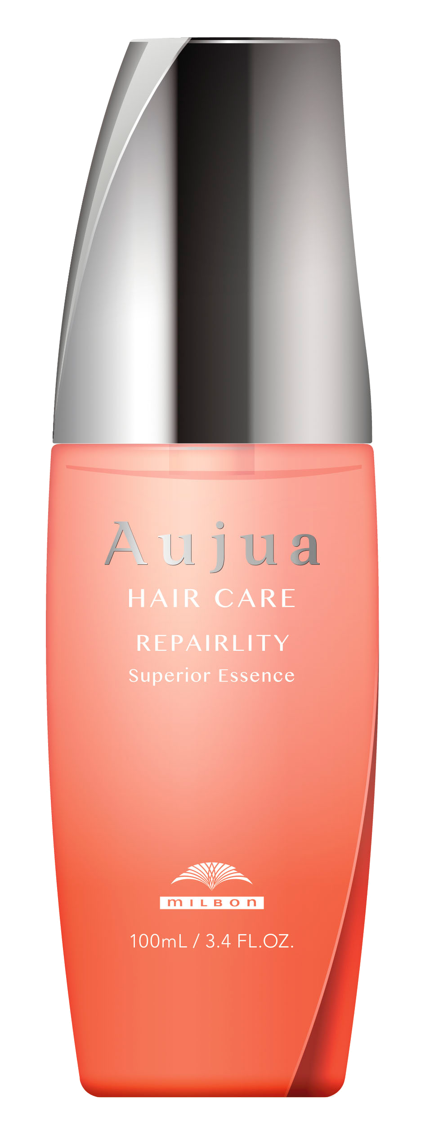
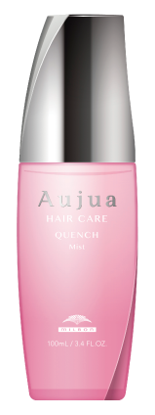
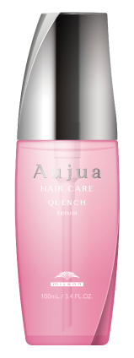
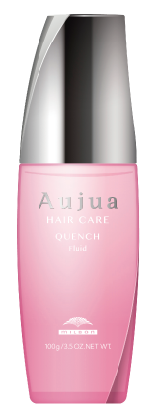
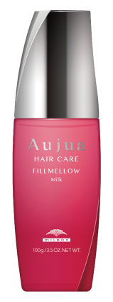
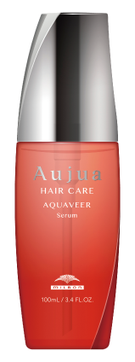
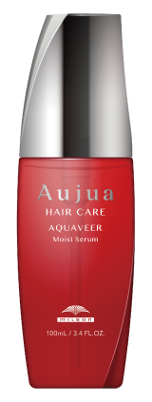
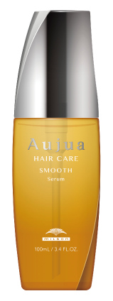









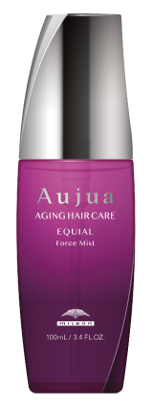
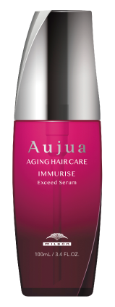
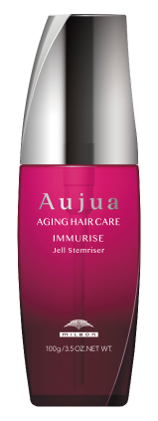
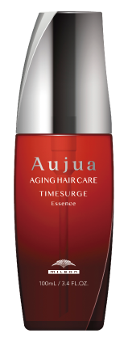
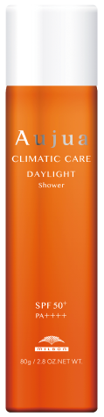
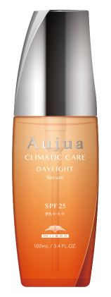
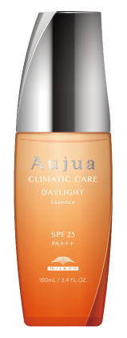
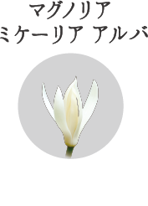
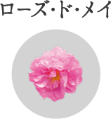
















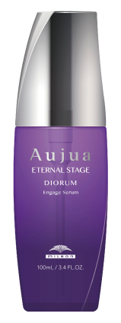
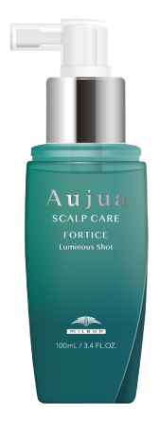
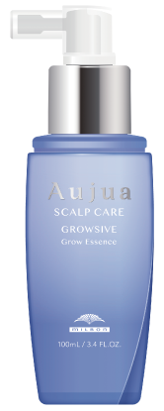
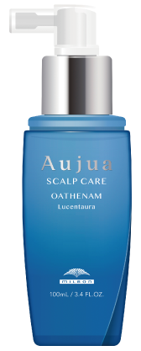
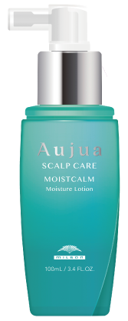
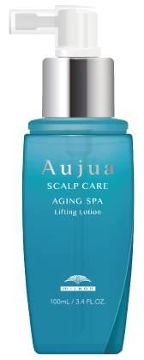


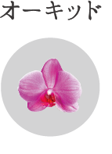

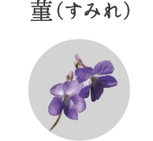

※価格は全て税込です。※花の写真と香りは全てイメージです。
リペアリティ
スーペリアエッセンス
クエンチ
ミスト
クエンチ
セラム
クエンチ
フルイド
フィルメロウ
ミルク
アクアヴィア
セラム
アクアヴィア
モイストセラム
スムース
セラム
指通りのよい
やわらかく
まとまる髪へ
さらりとした
軽やかな髪へ
うるおいのある
やわらかい髪へ
うるおいのある
しっとりした髪へ
やわらかく
指通りのよい髪へ
さらさらで
まとまる髪へ
しっとりと
まとまる髪へ
指通りのよい
さらさらな髪へ
100mL 4,180円
100mL 2,200円
100mL 2,860円
100g 2,860円
100g 2,860円
100mL 2,860円
100mL 2,860円
100mL 2,860円
＊年齢に応じたお手入れのこと
エクイアル
フォースミスト
イミュライズ
エクシードセラム
イミュライズ
ジェルステムライザー
タイムサージ
エッセンス
デイライト シャワー
デイライト
セラム
デイライト
エッセンス
根元から美しい
シルエットへ
ダメージに負けない
しなやかな髪へ
ダメージに負けない
しなやかな髪へ
みずみずしく
しなやかな髪へ
紫外線から
髪を守り
ツヤのある髪へ
紫外線から髪を守り
なめらかで
つややかな髪へ
紫外線から髪を守り
やわらかで
つややかな髪へ
100mL 3,300円
100mL 4,180円
100g 5,280円
100mL 2,860円
80g 1,320円
100mL 2,860円
100mL 2,860円
フォルティス
ルミナスショット
グロウシブ
グロウエッセンス
オーセナム
ルーセントオーラ
モイストカーム
モイスチュアローション
エイジングスパ
リフティング ローション
ディオーラム
エンゲージセラム
みずみずしさ、弾力感、
ツヤがある髪へ
地肌を健やかに整え
髪をふんわりと
立ち上げる
豊かで健やかな
黒髪へ
健やかな地肌を保ち
美しさのある髪へ
乾燥し、かゆみが
出やすくなった地肌に
うるおいを与える
うるおいを閉じ込め、
健やかな地肌へ
100mL 4,950円
100mL 7,370円
100mL 6,600円
100mL 6,600円
100mL 2,200円
100mL 2,200円

Slide 2



リペアリティ
スーペリアエッセンス
クエンチ
ミスト
クエンチ
セラム
クエンチ
フルイド
フィルメロウ
ミルク
アクアヴィア
セラム
アクアヴィア
モイストセラム
スムース
セラム
指通りのよい
やわらかく
まとまる髪へ
さらりとした
軽やかな髪へ
うるおいのある
やわらかい髪へ
うるおいのある
しっとりした髪へ
やわらかく
指通りのよい髪へ
さらさらで
まとまる髪へ
しっとりと
まとまる髪へ
指通りのよい
さらさらな髪へ
ダミー
100mL 4,180円
100mL 2,200円
100mL 2,860円
100g 2,860円
100g 2,860円
100mL 2,860円
100mL 2,860円
100mL 2,860円
＊年齢に応じたお手入れのこと
エクイアル
フォースミスト
イミュライズ
エクシードセラム
イミュライズ
ジェルステムライザー
タイムサージ
エッセンス
デイライト シャワー
デイライト
セラム
デイライト
エッセンス
根元から美しい
シルエットへ
ダメージに負けない
しなやかな髪へ
ダメージに負けない
しなやかな髪へ
みずみずしく
しなやかな髪へ
紫外線から
髪を守り
ツヤのある髪へ
紫外線から髪を守り
なめらかで
つややかな髪へ
紫外線から髪を守り
やわらかで
つややかな髪へ
100mL 3,300円
100mL 4,180円
100g 5,280円
100mL 2,860円
80g 1,320円
100mL 2,860円
100mL 2,860円
ディオーラム
エンゲージセラム
フォルティス ルミナスショット
グロウシブ グロウエッセンス
オーセナム ルーセントオーラ
モイストカーム
モイスチュアローション
エイジングスパ
リフティング ローション
みずみずしさ、弾力感、
ツヤがある髪へ
地肌を健やかに整え
髪をふんわりと
立ち上げる
豊かで健やかな
黒髪へ
健やかな地肌を保ち
美しさのある髪へ
乾燥し、かゆみが
出やすくなった地肌に
うるおいを与える
うるおいを閉じ込め、
健やかな地肌へ
100mL 4,950円
100mL 7,370円
100mL 6,600円
100mL 6,600円
100mL 2,200円
100mL 2,200円
※価格は全て税込です。※花の写真と香りは全てイメージです。

